Slide 1

第三章 Linux交叉编译环境
Lewis Liu

Slide 2

GNU/Linux 编译工具链介绍
交叉编译原理
GCC交叉编译工具链的构建过程

Slide 3

编译原理基础知识回顾
GNU/Linux C编译环境和运行时环境
GNU/Linux 编译工具的构成
Autotools简介

Slide 4

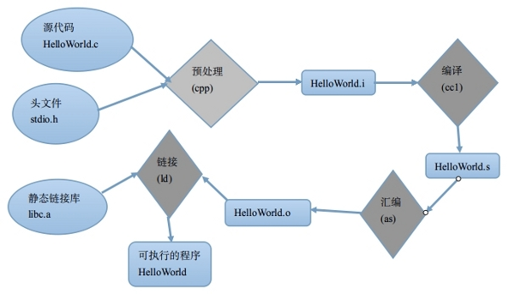
“Hello World!” 是如何产生的？
gcc
libc
binutils

Slide 5

编译环境
  应用程序在编译时需要从其包含的头文件中查找变量和各种接口的声明
  应用程序在编译时还需要链接到实现其调用功能的各种库
  如果编译驱动等调用到内核所提供的功能的程序还需要内核头文件
运行时环境
  C语言运行时库 crt (C Runtime Library)

Slide 6

GCC工具链
  Binutils
    addr2line,ar,as,gprof,ld,nm,objcopy,objdump,ranlib, readelf,size,strings和strip
    libiberty.a,libbfd.a,libbfd.so,libopcodes.a和libopcodes.so
  GCC
  Glibc
Make
Autotools
  autoconf
  automake

Slide 7



Richard Stallman
Make
  GNU“教父”Richard Stallman开发
  根据Makefile的指示自动地从源码编译生成可执行程序及库文件并自动安装到指定位置的程序
  实际上，make是一种能够自动解决工程项目中关键步骤依赖关系的项目管理工具，用其编译程序只是最常用的功能之一
  目标：依赖1，依赖2， 依赖3
    [TAB] 规则 （处理指令）
  有了Make，从源码安装软件只需要：
    make
    make install
http://ftp.gnu.org/gnu/
但现实往往不尽如人意……

Slide 8

Autotools
  一系列工具集合：autoscan, aclocal, autoconf, automake,libtool
  核心问题：为了方便软件的用户使用以源码格式发布的软件，软件开发者负责编写Makefile。但软件的开发者不知道用户会在什么样的系统上编译软件，这就导致了软件开发者所写的Makefile通常不能正常地在用户的编译环境中执行，用户仍然不得不花大量的时间自己解决编译过程中的问题。
  Autotools提供了一种自动检测用户编译环境的机制，通过扫描源码和系统环境，检测出系统中不满足编译条件的地方；并能够针对不同的用户需求，对Makefile模板进行裁切定制后生成能够在特定的用户平台上运行的Makefile
  有了autotools，软件开发者可以不必手动编写Makefile，而是由autotools自动生成；软件开发者仅需要提供少量的宏和Makefile模板
一些替代autotools的方案
  CMake
  SCons
大型开源软件通常都使用automake自动生成Makefile

Slide 9

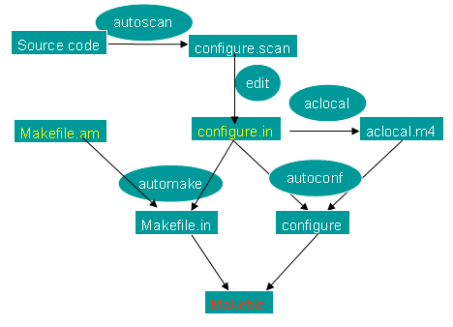

Slide 10
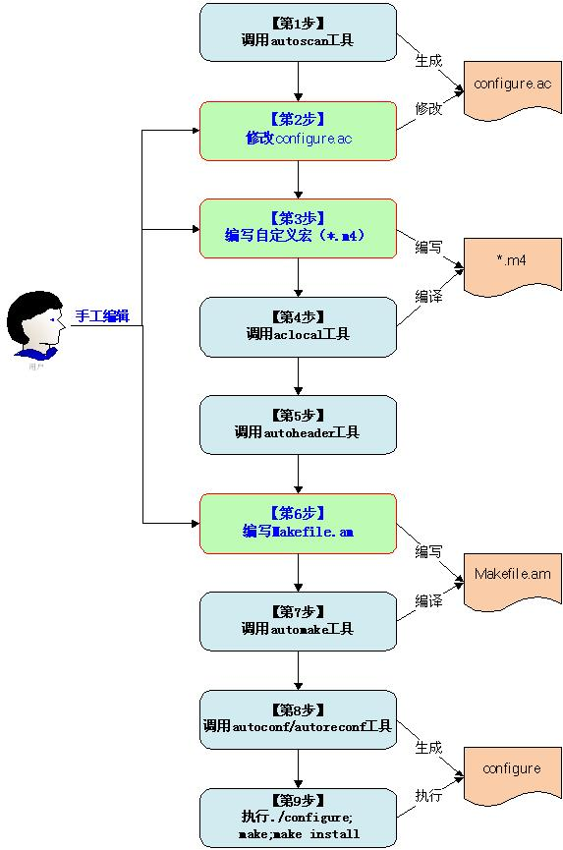

autoscan
  从source生成configure.scan
  手工修改为configure.ac
aclocal
  生成aclocal.m4
  如有需要则手工编辑
autoheader
  从configure.ac生成config.h.in
编写Makefile.am
automake
  生成Makefile.in
autoconf
  生成configure

Slide 11

什么是交叉编译，为什么要进行交叉编译？
交叉编译中的关键概念：host, build和target
交叉编译中的依赖关系
交叉编译的完整过程
交叉编译器的验证

Slide 12

交叉编译（Cross Compile）:交叉编译是指在某个系统平台下产生另一个系统平台的可执行文件的编译过程。交叉编译在目标系统平台（开发出来的应用程序所运行的平台）难以或不容易编译目标程序时非常有用。

Slide 13

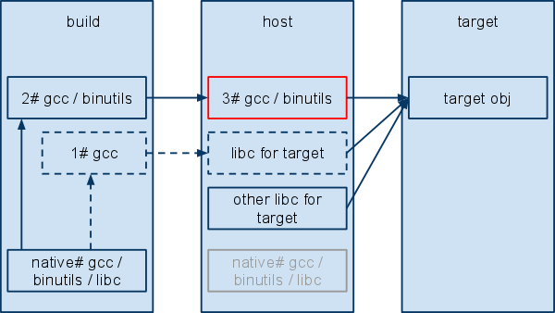
x86
PowerPC
ARM
2nd stage gcc
Full gcc
1st stage gcc
Bootstrap gcc
交叉编译中build、host、target的概念
交叉编译中的依赖关系
交叉编译的过程

Slide 14

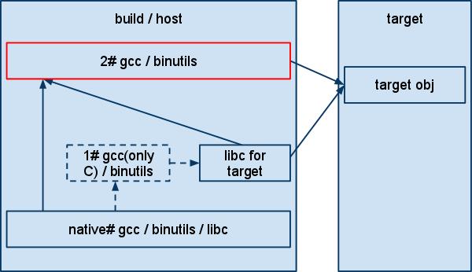
x86
ARM

Slide 15

binutils
Target obj
1st Stage GCC
2nd Stage GCC
Native libc
Kernel headers
Target libc
依赖
被依赖
Target
Host

Slide 16

本地环境的准备
源码获取
编译二进制工具
1st Stage GCC – 临时编译环境
用临时编译环境编译目标C库
2nd Stage GCC – 目标编译环境

Slide 17

安装本地编译环境：gcc、make、automake
配置交叉编译环境
下载交叉编译工具链源码及补丁
配置交叉编译工具链安装目录
安装内核头文件
编译二进制工具包binutils
编译1st stage gcc
编译目标c库 libc
编译2nd stage gcc
完整的编译过程请参照 http://cross-lfs.org/view/clfs-embedded/arm/cross-tools/chapter.html ，其中的内容全部经过实验验证通过，保证能够得到最终结果

Slide 18

安装本地编译环境：gcc、make、automake
$ aptitude install gcc automake make
验证安装成功：
这里有个空格
$ aptitude search ‘~ngcc’|egrep ‘^i\ +gcc’
或者：
返回当前系统gcc的版本信息
$ gcc -v
对于make，可以采取同样的方法验证安装。而automake是一个工具集合，可以采用下列命令验证安装：
$automake --version
返回当前系统automake的版本信息

Slide 19

创建交叉编译用户clfs、交叉编译环境根目录和登陆脚本
$ sudo groupadd clfs
$ sudo useradd -s /bin/bash -g clfs -m -k /dev/null clfs
# chmod +w /etc/sudoers
# vim /etc/sudoers
# chmod –w /etc/sudoers
在sudoers文件最后添加 clfs ALL=(ALL:ALL) ALL
为用户clfs创建密码并以clfs用户身份登录：
$ sudo passwd clfs
$ su - clfs
这里的“-”不是参数前的“-”, 两边都有空格
创建交叉编译环境根目录并用一个环境变量CLFS指向它：
$ mkdir –p /mnt/clfs
$ export CLFS=/mnt/clfs
存放交叉编译工具链源码及补丁
创建一个虚拟磁盘/dev/sdb，仅含一个分区/dev/sdb1，挂载到/mnt/clfs, 这样配置好的整个交叉编译环境就全部存放在这个虚拟磁盘内。使用用户clfs登陆系统，之后：
$ echo export CLFS=/mnt/clfs >> .bashrc
$ chmod 777 $CLFS
$ sudo chown –Rv clfs $CLFS
$ mkdir –vp $CLFS/src

Slide 20
配置登录Shell脚本 .bash_profile：
$ cat > ~/.bash_profile << "EOF"
exec env -i HOME=${HOME} TERM=${TERM} PS1='\u:\w\$ ' /bin/bash
EOF
设置非登陆Shell脚本 .bashrc：
在clfs的家目录下生成两个配置文件.bash_profile和.bashrc
$cat > ~/.bashrc << "EOF"
set +h
umask 022
CLFS=/mnt/clfs
LC_ALL=POSIX
PATH=${CLFS}/cross-tools/bin:/bin:/usr/bin
export CLFS LC_ALL PATH
EOF
清除原有的gcc 编译标志，为源码目录设置一个环境变量方便访问：
$ echo unset CFLAGS >> .bashrc
$ echo unset CXXFLAGS >> .bashrc
$ echo export SRC=${CLFS}/src >> .bashrc

Slide 21

Binutils (2.23.2) - 20937 KB:
  Home page: http://www.gnu.org/software/binutils/
  Download: http://ftp.gnu.org/gnu/binutils/binutils-2.23.2.tar.bz2
GCC (4.7.3) - 80961 KB:
  Home page: http://gcc.gnu.org
  Download: ftp://gcc.gnu.org/pub/gcc/releases/gcc-4.7.3/gcc-4.7.3.tar.bz2
GMP (5.1.2) - 2143 KB:
  Home page: http://gmplib.org/
  Download: http://ftp.gnu.org/gnu/gmp/gmp-5.1.2.tar.bz2
Linux (3.0.80) - 75134 KB:
  Home page: http://www.kernel.org
  Download: http://www.kernel.org/pub/linux/kernel/v3.x/linux-3.0.80.tar.bz2
MPC (1.0.1) - 609 KB:
  Home page: http://www.multiprecision.org/
  Download: http://www.multiprecision.org/mpc/download/mpc-1.0.1.tar.gz
MPFR (3.1.2) - 1196 KB:
  Home page: http://www.mpfr.org/
  Download: http://gforge.inria.fr/frs/download.php/32210/mpfr-3.1.2.tar.bz2
musl-libc (0.9.14) - 806 KB:
  Home page: http://musl-libc.org/
  Download: http://www.musl-libc.org/releases/musl-0.9.14.tar.gz
所有文件放入$CLFS/src
Binutils musl-libc Patch - 1 KB:
  Download: http://patches.cross-lfs.org/embedded-dev/binutils-2.23.2-musl-1.patch
GCC musl-libc Patch - 26 KB:
  Download: http://patches.cross-lfs.org/embedded-dev/gcc-4.7.3-musl-1.patch

Slide 22

设定指示目标系统体系结构的环境变量：
最好是把以上脚本语句都写在 .bashrc的最后
$ export CLFS_FLOAT=hard
$ export CLFS_FPU=vfpv3-d16
$ export CLFS_HOST=$(echo ${MACHTYPE} | sed "s/-[^-]*/-cross/")
$ export CLFS_TARGET=arm-linux-musleabihf
$ export CLFS_ARCH=arm
$ export CLFS_ARM_ARCH=armv7-a
Table 4.1. ARM Hard Floating Point Versions
fpa | fpe2 | fpe3 | maverick
vfp | vfpv3 | vfpv3-fp16 | vfpv3-d16
vfpv3-d16-fp16 | vfpv3xd | vfpv3xd-fp16 | neon
neon-fp16 | vfpv4 | vfpv4-d16 | fpv4-sp-d16
neon-vfpv4

Slide 23

在$CLFS下创建目标系统的交叉编译工具目录，整个叉编译工具链都将被安装在该目录下
$mkdir -p ${CLFS}/cross-tools/${CLFS_TARGET}
$ln -sfv . ${CLFS}/cross-tools /${CLFS_TARGET}/usr
$echo export SYSROOT=${CLFS}/cross-tools/${CLFS_TARGET} >> .bashrc
现在在$CLFS目录下有两个目录：src目录里面是下载的所有编译工具链组件源码包；cross-tools目录下是交叉编译工具安装目录arm-linux-musleabihf ，我们用环境变量SYSROOT来指向它

Slide 24

GCC 1st Stage的编译需要使用到目标系统的内核头文件，先将其安装至$SYSROOT
$make mrproper
$make ARCH=${CLFS_ARCH} headers_check
$make ARCH=${CLFS_ARCH} INSTALL_HDR_PATH=${CLFS}/cross-tools/ ${CLFS_TARGET} headers_install
安装好后在$SYSROOT/include下可以看到如下目录：
asm,asm-generic,drm,linux,mtd,rdma,scsi,sound,video,xen

Slide 25

Binutils的编译不依赖宿主环境的头文件和库，只需要指定编译的binutils针对的目标系统架构即可
$cd $SRC
$tar jxf binutils-2.23.2.tar.bz2
$cd binutils-2.23.2
$patch –Np1 -i ../binutils-2.23.2-musl-1.patch
$mkdir –v ../binutils-build
$cd ../binutils-build
$../binutils-2.23.2/configure \
--prefix=${CLFS}/cross-tools \
--target=${CLFS_TARGET} \
--with-sysroot=${SYSROOT} \
--disable-nls \
--disable-multilib
$make configure-host
$make
$make install
这里是阿拉伯数字1，给binutils打上补丁，以便能配合musl的使用
Binutils和后面的gcc都要求在源码目录外编译，我们创建一个专门的文件夹用来存放编译结果
一行写不下的时候采取这种方法来分行写，注意“\”前面要留空格
安装了哪些二进制工具？参见： http://cross-lfs.org/view/clfs-embedded/arm/cross-tools/binutils.html

Slide 26

$cd $SRC
$tar jxf gcc-4.7.3.tar.bz2
$mkdir gcc-build-1st
$cd gcc-4.7.3
$patch –Np1 ../gcc-4.7.3-musl-1.patch
$tar jxf ../mpfr-3.1.2.tar.bz2
$mv -v mpfr-3.1.2 mpfr
$tar jxf ../gmp-5.1.2.tar.bz2
$mv -v gmp-5.1.2 gmp
$tar zxf ../mpc-1.0.1.tar.gz
$mv -v mpc-1.0.1 mpc
$cd gcc-build-1st
把几个编译GCC要用到的插件mpfr，gmp, mpc都解压到gcc源码目录并重命名（去掉版本号）

Slide 27

$../gcc-4.7.3/configure \
--prefix=${CLFS}/cross-tools \
--build=${CLFS_HOST} \
--host=${CLFS_HOST} \
--target=${CLFS_TARGET} \
--with-sysroot=${SYSROOT} \
--disable-nls \
--disable-shared \
--without-headers \
--with-newlib \
--disable-decimal-float \
--disable-libgomp \
--disable-libmudflap \
--disable-libssp \
--disable-libatomic \
--disable-libquadmath \
--disable-threads \
--enable-languages=c \
--disable-multilib \
--with-mpfr-include=$(pwd)/../gcc-4.7.3/mpfr/src \
--with-mpfr-lib=$(pwd)/mpfr/src/.libs \
--with-arch=${CLFS_ARM_ARCH} \
--with-float=${CLFS_FLOAT} \
--with-fpu=${CLFS_FPU}
这些--disable，--enable, --with, --without选项决定了gcc是否具备哪些特定的功能，这里disable很多特性是因为我们目前只需要一个临时的，能够用来编译目标系统所用libc库的gcc（而这是本地编译环境中的gcc无法做到的）
配置完成后运行make编译gcc并make install-gcc 安装, 注意all-gcc all-target-libgcc，以及install-gcc, install-target-libgcc都是gcc的开发者事先设定好的特定make目标，方便用户进行编译和安装。安装后在$SYSROOT/bin下
$make all-gcc all-target-libgcc
$make install-gcc \
install-target-libgcc

Slide 28

$cd $SRC
$tar zxf musl-0.9.14.tar.gz
$cd musl-0.9.14
$CC=${CLFS_TARGET}-gcc ./configure --prefix=/ --target=${CLFS_TARGET}
$CC=${CLFS_TARGET}-gcc make
$DESTDIR=${SYSROOT} make install
ld-musl-libc | The musl-libc dynamic linker / loader
libc | The C library
libcrypt | The cryptographic library
libdl | The musl-libc dynamic linker / loader library
libm | The math library
libpthread | The POSIX thread library
librt | The clock and timer library
安装后目标系统编译工具安装目录下的C语言库内容

Slide 29
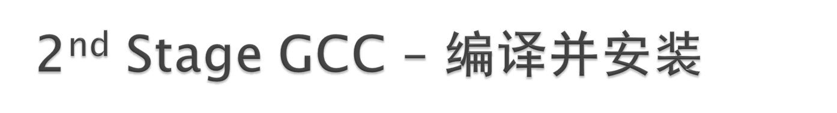
$cd $SRC
$mkdir –v gcc-build-2nd
$cd gcc-build-2nd
$../gcc-4.7.3/configure \
--prefix=${CLFS}/cross-tools \
--build=${CLFS_HOST} \
--target=${CLFS_TARGET} \
--host=${CLFS_HOST} \
--with-sysroot=${SYSROOT} \
--disable-nls \
--enable-languages=c \
--enable-c99 \
--enable-long-long \
--disable-libmudflap \
--disable-multilib \
--with-mpfr-include=$(pwd)/../gcc-4.7.3/mpfr/src \
--with-mpfr-lib=$(pwd)/mpfr/src/.libs \
--with-arch=${CLFS_ARM_ARCH} \
--with-float=${CLFS_FLOAT} \
--with-fpu=${CLFS_FPU}
$make
$make install
第二阶段的源码和第一阶段完全一样，所以不用重复做一遍解压mpfr, gmp, mpc插件的动作，但需要另建一个build目录
和第一阶段相比，少了那些选项，多了那些选项？这些选项都有什么作用？
（第三次作业）

Slide 30

我要在一台PowerPC主机上编译生成一个gcc，这个gcc能够运行在x86主机上，并且专门用来编译运行在ARM平台上的应用程序，请问--build，--host, --target分别应该如何设置？（第三次作业）
$cat > $SRC/hello.c << "EOF"
#include <stdio.h>
#include <math.h> /* no use, for link test */
int main ()
{
printf(“hello world!\n”);
return 0;
}
EOF
$./${CLFS}/cross-tools/bin/${CLFS_TARGET}-gcc –g –o hello
$ file hello
$./${CLFS}/cross-tools/bin/${CLFS_TARGET}-objdump –x hello |less
用自制的交叉编译器编译一个ARM版的hello world吧！ （第三次作业）请将你编译出来的gcc可执行程序打包发送给我
看看这个文件是什么类型？ 它能在编译它的机器上运行么？ （第三次作业）
看看这个ARM版的hello world程序内部，它都链接到了哪些库，这些库都在哪里？（第三次作业）

Slide 31

GNU/Linux 编译工具链介绍
交叉编译原理
GCC交叉编译工具链的构建过程
交叉编译工具链的构建是嵌入式软件开发的基础，后续介绍的Bootloader定制、内核定制、根文件系统定制、Android系统工程的编译等都要使用到它，熟练掌握交叉编译是嵌入式软件工程师的基本功

